Slide 1

Из чего состоит
человек?

Slide 2
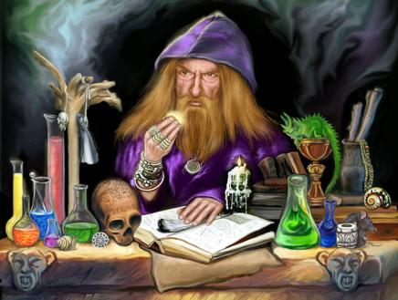
Если бы мы, подобно средневековым алхимикам, захотели создать искусственным путем человека, то для этого надо бы употребить от 30 до 40 разных химических элементов.

Slide 3
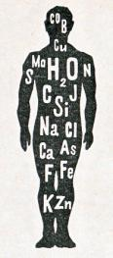
Тело человека, весящего 70 килограммов, состоит:
Углерод - 12,6 килограмма
Кислород - 45,5 килограмма
Водород - 7 килограммов
Азот - 2,1 килограмма
Кальций - 1,4 килограмма
Натрий - 150 граммов
Калий - 100 граммов
Магний - 200 граммов
Хлор - 200 граммов
Фосфор - 0,7 килограмма
Сера - 175 граммов
Железо - 5 граммов
Фтор - 100 граммов
Кремний - 3 грамма
Йод - 0,1 грамма
Мышьяк - 0,0005 грамма

Slide 4
И, кроме того, имеются химические элементы, встречающиеся в организме только в виде следов, но, несмотря на это, также жизненно необходимые:
1.Марганец,
2.Бром,
3.Цинк,
4.Алюминий,
5.Литий,
6.Кобальт,
7.Медь,
8.Бор,
9.Бериллий,
10.Барий,
11.Стронций,
12.Рубидий,
13.Ванадий,
14.Хром,
15.Кадмий,
16.Молибден.

Slide 5
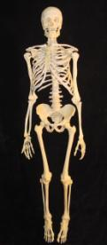
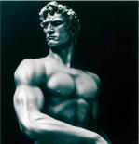

Большую роль играет кальций в жизни человека.
Он необходим
для
построения скелета.
Кроме того, ионы кальция влияют
на мускулатуру.

Slide 6
Недостаток кальция ведёт:
к уменьшению роста
к плоскостопию
к сужению
грудной клетки
к искривлению ног
к повышению смертности
среди детей

Slide 7
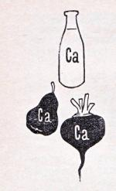
Кальций это:
Элемент для поддержания
здоровья и увеличения
продолжительности жизни.

Slide 8
Калий.
В живых организмах, в виде ионов, калий содержится во всех тканях.
В организме человека около 98% калия находится внутри клеток тканей
Наиболее богаты содержанием калия:
соя - 1796 мгк / на 100 г продукта,
фасоль - 1061 мгк / на 100 г продукта,
горох - 900 мгк / на 100 г продукта.

Slide 9
У человека соли калия:
в малых количествах
в повышенных дозах
уменьшают число
сердечных сокращений.
вызывают состояние
крайнего расслабления,
так называемое калиевое торможение.

Slide 10

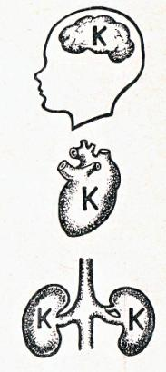
Особенно много калия в мозгу
человека, в печени, в сердце и в почках.

Slide 11
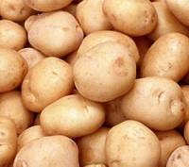
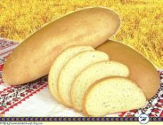
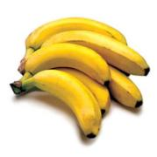
Существенными источниками калия
являются крупы, картофель, хлеб,
абрикосы, персики, бананы и другие продукты.

Slide 12
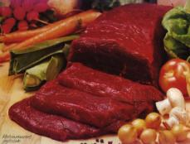
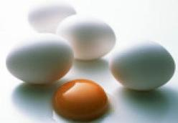
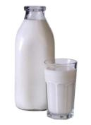
Фосфор.
В организм фосфор попадает
с пищей, главным образом - с мясом,
яйцами, молоком и хлебными продуктами.

Slide 13
В мозговом веществе фосфора очень много, и все процессы центральной нервной системы, все ощущения и мышление нуждаются в фосфоре.

Slide 14
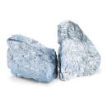


Кремний.
Особенности кремния - это его крепость и блеск. Чешуя рыб, панцири насекомых, крылья бабочек, птичьи перья и шерсть животных крепки и окрашены, потому что содержат кремний.

Slide 15
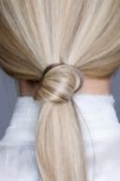


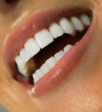

И у человека кремний придает гладкость и крепость костям. Благодаря этому элементу наша кожа похожа на шелк, волосы упругие и блестящие, зубы твердые и гладкие, ногти жесткие и крепкие, глаза кристально прозрачные.

Slide 16
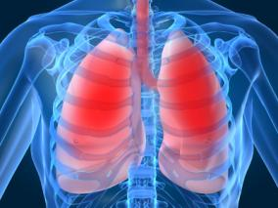
Много кремния и внутри тела - в хрящах и мышцах, а также в легких и в кишечнике.

Slide 17

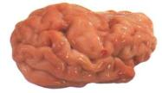

Фтор.
Однако один элемент в живом организме еще крепче кремния. Это - фтор. Из пищевых продуктов фтор встречается в желтке яйца (0,001%), в телячьих мозгах (0,0007%), в овсе и в молоке (на один литр 0,0003 грамма).

Slide 18


Благодаря фтору зубная эмаль так крепка, что можно стучать по зубу молотком - и эмаль не треснет.
В то же время недостаточность фтора в питьевой воде является причиной порчи (кариоза) зубов.

Slide 19
  Слайд № 2
  shkolazhizni.ru
  http://www.medeffect.ru/vitamin/vitamin-0120.shtml сайт о калие
  Слайд № 5.
  http://balzamator.narod.ru/specimens/skelet.jpg
  www.artbody.ru
  fight.od.ua
  Слайд 11:
  www.portal-woman.ru
  news.vdv-s.ru
  www.fruitnews.ru
  Слайд № 12
  www.kedem.ru
  forum.wmj.ru
  foodnewstime.ru
  Слайд № 14
  new-fisher.ru
  osplavah.ru
  www.museum.ru
  Слайд № 15
  dom-domhome.ru
  blondie.ru
  www.newsland.ru
  www.jenjournal.ru
  www.best-woman.ru
  Слайд № 16
  www.medicus.ru
  Слайд № 17
  vostruha.ru
  www.meat.ru
  www.keminfo.ru
  Слайд № 18
  nice.in.ua
  www.medicus.ru

